Slide 1



Elementi essenziali di sicurezza informatica e gestione per il settore sanitario
CSP001_W_H
PRESENTAZIONE DA PARTE DI:
PROF. NINETA POLEMI, PARESH RATHOD & DIMITRIS KOUTRAS

Slide 2



Slide 3

Modulo di formazione CyberSecPro-1: Elementi essenziali di cybersecurity e gestione per il settore sanitario
Formatori: Prof. Nineta Polemi, Dr. Paresh Rathod & Dimitris Koutras

Slide 4
Incontrare i formatori
Prof. Nineta Polemi
Dr. Paresh Rathod
Dimitris Koutras
Professore del Cyber Sec Lab dell'Università del Pireo, specializzato in sicurezza informatica.
Responsabile della RSI tematica presso l'Università di Laurea, con particolare attenzione ai progressi della cybersecurity.
Esperto tecnico in sicurezza dei protocolli IoT, contribuisce con intuizioni pratiche.
Formatori: Prof. Nineta Polemi, Dr. Paresh Rathod & Dimitris Koutras

Slide 5

Proposte di valore
Vantaggi per i partecipanti
Livello del modulo di formazione: Base / Avanzato
Formazione professionale sulla sicurezza informatica
Sviluppo di competenze pratiche e pratiche
Radicati con il Quadro europeo delle competenze di cybersecurity
Approfondimenti all'avanguardia da parte di esperti del settore e del mondo accademico
Certificato di completamento
Contribuisce allo sviluppo delle competenze e all'avanzamento di carriera
Formatori: Prof. Nineta Polemi, Dr. Paresh Rathod & Dimitris Koutras

Slide 6
Panoramica del programma
1
Argomento-1
2
Argomento-2
Introduzione a Healthcare Cybersecurity Essentials.
Minacce comuni alla sicurezza informatica nel settore sanitario.
3
Argomento 3
4
Argomento 4
Migliori pratiche per la protezione dei dati dei pazienti.
Gestire efficacemente i rischi della sicurezza informatica.
Formatori: Prof. Nineta Polemi, Dr. Paresh Rathod & Dimitris Koutras

Slide 7
Panoramica del programma
5
Argomento 5
6
Argomento-6
Controlli essenziali di cybersecurity per i sistemi e i dispositivi IT sanitari
Costruire una cultura della sicurezza all'interno dell'organizzazione
7
Argomento-7
8
Argomento-8
Sfide etiche e professionali in
Cybersicurezza sanitaria
Governance della sicurezza informatica per l'assistenza sanitaria
Organizzazioni
Formatori: Prof. Nineta Polemi, Dr. Paresh Rathod & Dimitris Koutras

Slide 8
Panoramica del programma
9
Argomento-9
10
Argomento 10
Conformità e normative sulla cybersecurity per il settore sanitario
Casi di studio ed esercitazioni pratiche
Formatori: Prof. Nineta Polemi, Dr. Paresh Rathod & Dimitris Koutras

Slide 9

Vantaggi del modulo
Conoscenza completa
Competenze pratiche
Rilevanza del settore
Sviluppare competenze per proteggere le informazioni e i sistemi.
Rimanete aggiornati con le pratiche del settore.
Acquisire una conoscenza approfondita della cybersicurezza sanitaria.
Formatori: Prof. Nineta Polemi, Dr. Paresh Rathod & Dimitris Koutras

Slide 10
Pubblico di riferimento
Dirigenti sanitari
Professionisti IT
Personale medico
Dirigenti che supervisionano la sicurezza dei dati dei pazienti.
Esperti di IT nel settore sanitario.
Personale medico che gestisce informazioni sensibili.
Formatori: Prof. Nineta Polemi, Dr. Paresh Rathod & Dimitris Koutras

Slide 11
Processo di iscrizione
Registrazione
1
Iscrivetevi al modulo di formazione CyberSecPro-1 sul sito web: www.cybersecpro-project.eu.
2
Orientamento
Partecipare a un orientamento per comprendere l'ambito del modulo.
Partecipazione
3
Partecipare alle sessioni di formazione interattiva.
Formatori: Prof. Nineta Polemi, Dr. Paresh Rathod & Dimitris Koutras

Slide 12
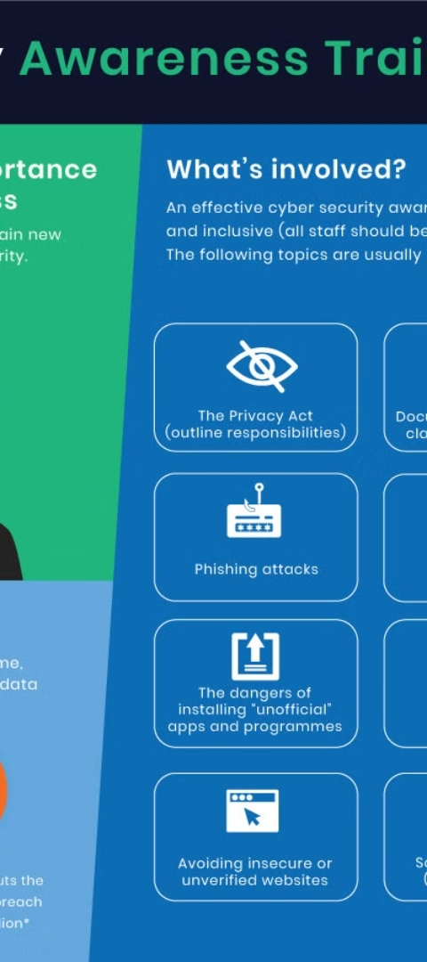
Metodologia di formazione
1
Apprendimento interattivo
2
Guida esperta
Partecipate a sessioni interattive per migliorare la fidelizzazione.
Imparate da esperti con esperienza reale.
3
Approccio pratico
Esercitarsi con strumenti e scenari utilizzati in ambito sanitario.
Formatori: Prof. Nineta Polemi, Dr. Paresh Rathod & Dimitris Koutras

Slide 13



Risultati dell'apprendimento
Base di conoscenza
Ampliate la vostra base di conoscenze sulla sicurezza informatica.
Set di competenze
Migliorate le vostre competenze in materia di protezione dei dati.
Fiducia
Acquisire fiducia nella gestione dei problemi di cybersecurity.
Formatori: Prof. Nineta Polemi, Dr. Paresh Rathod & Dimitris Koutras

Slide 14

Caratteristiche del modulo
Contenuto personalizzato
Moduli interattivi
Contenuti su misura per il settore sanitario.
Moduli progettati per un apprendimento interattivo.
Materiale di supporto
Accesso a un ampio materiale di supporto.
Formatori: Prof. Nineta Polemi, Dr. Paresh Rathod & Dimitris Koutras

Slide 15
Durata del corso
2
5
10
Giorni
Ore/Giorno
Argomenti
Il corso prevede due giorni di formazione.
Cinque ore di sessioni interattive giornaliere.
Dieci argomenti completi trattati.
Formatori: Prof. Nineta Polemi, Dr. Paresh Rathod & Dimitris Koutras

Slide 16
Elementi essenziali di sicurezza informatica per l'assistenza sanitaria
1
Capire le basi
Acquisire i concetti fondamentali della cybersecurity in ambito sanitario.
2
Riconoscere l'importanza
Scoprite perché la sicurezza informatica è fondamentale nel settore sanitario.
3
Applicazione della conoscenza
Utilizzare queste conoscenze per salvaguardare le informazioni sanitarie.
Formatori: Prof. Nineta Polemi, Dr. Paresh Rathod & Dimitris Koutras

Slide 17

Minacce e vulnerabilità informatiche
Identificare le minacce
Scoprite le minacce informatiche più comuni nel settore sanitario.
Analizzare le vulnerabilità
Capire dove i sistemi sanitari sono più a rischio.
Misure preventive
Scoprite come prevenire le violazioni e proteggere i dati.
Formatori: Prof. Nineta Polemi, Dr. Paresh Rathod & Dimitris Koutras

Slide 18
Protezione dei dati dei pazienti
La privacy prima di tutto
Accesso sicuro
Conformità
Adottare pratiche che diano priorità alla privacy del paziente.
Garantire un accesso sicuro alle informazioni sui pazienti.
Mantenere la conformità alle leggi sulla protezione dei dati sanitari.
Formatori: Prof. Nineta Polemi, Dr. Paresh Rathod & Dimitris Koutras

Slide 19
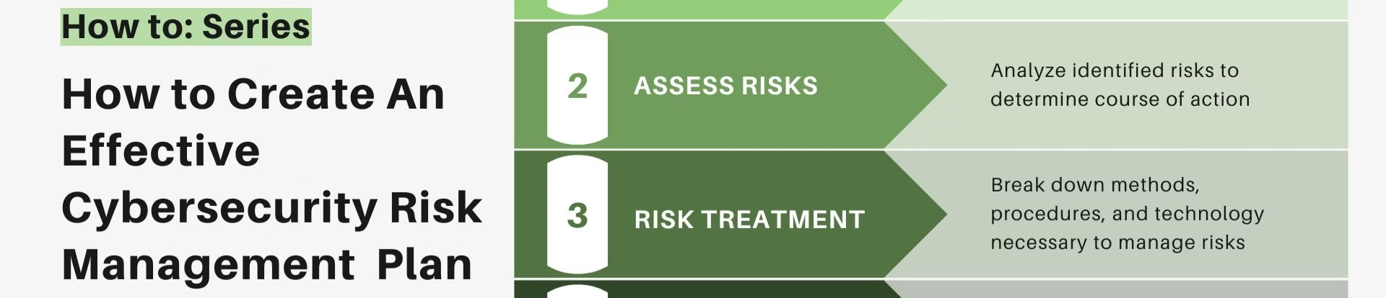
Gestione del rischio
Valutazione
1
Eseguire valutazioni approfondite del rischio di cybersecurity.
2
Mitigazione
Implementare le strategie per mitigare i rischi identificati.
Revisione continua
3
Rivedere e aggiornare regolarmente le misure di sicurezza.
Formatori: Prof. Nineta Polemi, Dr. Paresh Rathod & Dimitris Koutras

Slide 20
Controlli di sicurezza informatica
Sistemi IT
Dispositivi medici
Migliori pratiche
Controlli essenziali per i sistemi informatici sanitari.
Proteggere efficacemente i dispositivi medici connessi.
Adottare le migliori pratiche del settore per la sicurezza informatica.
Formatori: Prof. Nineta Polemi, Dr. Paresh Rathod & Dimitris Koutras

Slide 21

Costruire una cultura della sicurezza
1
Istruzione
2
Politiche
Formare il personale sull'importanza della sicurezza informatica.
Sviluppare politiche chiare per la sicurezza dei dati.
3
Il fidanzamento
Incoraggiare l'impegno proattivo nelle pratiche di sicurezza.
Formatori: Prof. Nineta Polemi, Dr. Paresh Rathod & Dimitris Koutras

Slide 22

Sfide etiche
Condotta professionale
Affrontare la condotta etica nella cybersecurity.
Processo decisionale
Navigare in decisioni etiche complesse.
Integrità
Mantenere l'integrità durante la gestione dei dati sensibili.
Formatori: Prof. Nineta Polemi, Dr. Paresh Rathod & Dimitris Koutras

Slide 23

La governance nella sanità
Leadership
Quadri
Responsabilità
Ruolo della leadership nella governance della cybersecurity.
Implementare efficacemente i quadri di governance.
Garantire la responsabilità a tutti i livelli.
Formatori: Prof. Nineta Polemi, Dr. Paresh Rathod & Dimitris Koutras

Slide 24
Conformità e regolamenti
Comprendere le leggi
Rispetto degli standard
Aggiornamento continuo
Scoprite le leggi che regolano la cybersecurity nel settore sanitario.
Rispettare gli standard di conformità e le normative.
Rimanete aggiornati sull'evoluzione delle normative sulla cybersecurity.
Formatori: Prof. Nineta Polemi, Dr. Paresh Rathod & Dimitris Koutras

Slide 25

Casi di studio
1
Scenari del mondo reale
2
Lezioni apprese
Analizzare gli incidenti di cybersicurezza del mondo reale nel settore sanitario.
Comprendere le lezioni apprese dalle violazioni passate.
3
Azioni preventive
Discutere le azioni intraprese per prevenire incidenti futuri.
Formatori: Prof. Nineta Polemi, Dr. Paresh Rathod & Dimitris Koutras

Slide 26

Esercizi pratici
Simulazioni
Partecipare a simulazioni di attacchi di cybersicurezza.
Pianificazione della risposta
Sviluppare e mettere in pratica piani di risposta agli incidenti.
Formazione pratica
Acquisire esperienza pratica con gli strumenti di sicurezza.
Formatori: Prof. Nineta Polemi, Dr. Paresh Rathod & Dimitris Koutras

Slide 27
Risorse per la formazione
Libri e pubblicazioni
Materiali online
Mentorship
Elenco curato di letture essenziali.
Accesso a risorse e materiali online.
Guida da parte di professionisti esperti.
Formatori: Prof. Nineta Polemi, Dr. Paresh Rathod & Dimitris Koutras

Slide 28

Valutazione e certificazione
1
Valutazione continua
Valutazioni durante il corso per valutare la comprensione.
2
Esame finale
Un esame finale completo per verificare le conoscenze acquisite.
3
Certificazione
Ricevere la certificazione al termine del corso.
Formatori: Prof. Nineta Polemi, Dr. Paresh Rathod & Dimitris Koutras

Slide 29

Opportunità di networking
1
Interazione tra pari
2
Accesso esperto
Interagire e fare rete con i colleghi del settore.
Ottenere l'accesso a esperti e leader del settore.
3
Edificio comunitario
Costruire una comunità di professionisti della cybersicurezza.
Formatori: Prof. Nineta Polemi, Dr. Paresh Rathod & Dimitris Koutras

Slide 30

Assistenza post formazione
Sessioni di follow-up
Partecipare alle sessioni di follow-up per rafforzare l'apprendimento.
Forum Q&A
Partecipate ai forum di domande e risposte per un supporto continuo.
Aggiornamenti
Ricevere aggiornamenti sulle ultime novità in materia di sicurezza informatica.
Formatori: Prof. Nineta Polemi, Dr. Paresh Rathod & Dimitris Koutras

Slide 31


Riferimenti e fonti
Contenuto del video teaser: Il contenuto di questo video teaser si basa sui Deliverable del Work Package 3 del progetto CyberSecPro con il prezioso contributo dei partner CyberSecPro.
Competenza linguistica: Il prodotto D3.1 è stato sottoposto a una rigorosa revisione linguistica. Ciò ha comportato l'utilizzo di Grammarly AI e la revisione meticolosa da parte di un madrelingua inglese.
Contenuto multimediale: Le immagini, i video e l'audio utilizzati sono stati reperiti da Pictory, Getty Images e altri database multimediali aperti.
Collaborazione con i partner: Riconosciamo il contributo dei nostri partner CyberSecPro, comprese le foto dei formatori presenti nel programma.
Materiale didattico: I materiali didattici per questo modulo di CyberSecPro sono stati forniti da un formatore elencato e il merito va agli autori.
Credito creativo: video teaser creato utilizzando queste risorse dal professionista europeo della sicurezza informatica Paresh Rathod.
I materiali della formazione sono stati creati utilizzando la letteratura accademica e di ricerca e i materiali didattici aperti (OEM) con i dovuti crediti agli autori.

Slide 32

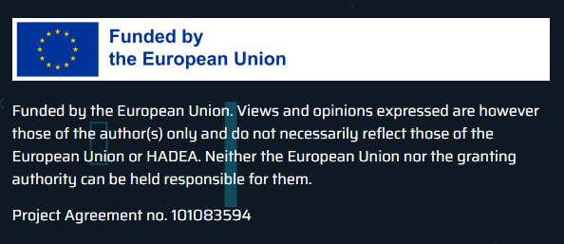
Connettersi con CyberSecPro: come registrarsi e altre informazioni pratiche
Sito web: www.cybersecpro-project.eu
X (Twitter): https://twitter.com/CyberSecPro_eu
LinkedIn: https://www.linkedin.com/company/cybersecpro-euproject/

Slide 33

Grazie
Si prega di inviare tutte le domande a:
paresh.rathod@laurea.fi

